Slide 1
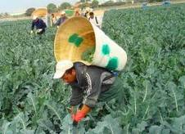
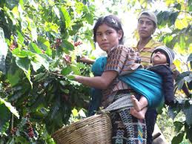
SITUACIÓN ACTUAL DEL PROYECTO
JORNALEROS AGRÍCOLAS MIGRANTES
Septiembre, 2015

Slide 2
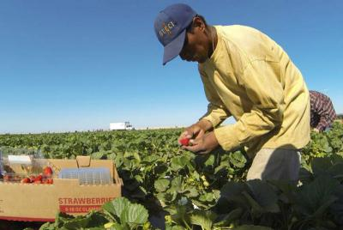
Jornaleros Agrícolas Migrantes
Se estima que el número de jornaleros asciende a 2, 404,14 jornaleros agrícolas migrantes.
El 60% de los jornaleros agrícolas son indígenas provenientes de Guerrero, Oaxaca, Chiapas y Veracruz.
Laboran en 18 estados: Sinaloa, Sonora, Baja California, Baja California Sur, Chihuahua, Guanajuato, Zacatecas, Jalisco, Nayarit, Colima, San Luis Potosí, Querétaro, Veracruz, Morelos, Hidalgo, Michoacán, Estado de México y Chiapas.
Fuente. SEDESOL. Encuesta Nacional de Jornaleros Agrícolas. 2009

Slide 3
Jornaleros Agrícolas Migrantes
Un jornalero agrícola sólo tiene trabajo por periodos de 4 a 8 meses, recibe su salario al concluir el periodo.
Los jornaleros involucran a toda la familia para aumentar el ingreso por hogar. Esto provoca que el 40% de los trabajadores de un campo sean niños.
El 40% de las mujeres indígenas que son jornaleras agrícolas reciben un salario menor al de sus compañeros, sin que haya una justificación para ello.
El 81% de los jornaleros no concluyeron la educación secundaria.
El 80% de los jornaleros no cuenta con prestaciones laborales y sociales y no pueden acudir a un médico en caso de accidente.
Fuente. SEDESOL. Encuesta Nacional de Jornaleros Agrícolas. 2009

Slide 4
Características del Proyecto Jornaleros Agrícolas Migrantes
Se atiende a 15 estados.
Nueve receptores: Baja California, Baja California Sur, Hidalgo, Jalisco, Michoacán, Nayarit, San Luis Potosí, Sinaloa y Sonora.
Seis expulsores: Coahuila, Durango, Guerrero, Morelos, Oaxaca y Veracruz.
Coahuila y Durango, son tanto expulsores como receptores.
En los estados receptores se brinda la atención educativa con el MEVyT hispanohablante, debido a que no se cuenta con los materiales educativos del MIB de acuerdo a la lengua de los JAM.
Los Orientadores educativos que asesoran a los JAM no son bilingües, por lo que la asesoría se brinda con el MEVyT.

Slide 5
Características del Proyecto Jornaleros Agrícolas Migrantes

